Slide 1
第1章
MyBatis初探

Slide 2
本章内容
1
搭建MyBatis开发环境
2
使用MyBatis对实体进行CRUD操作

Slide 3
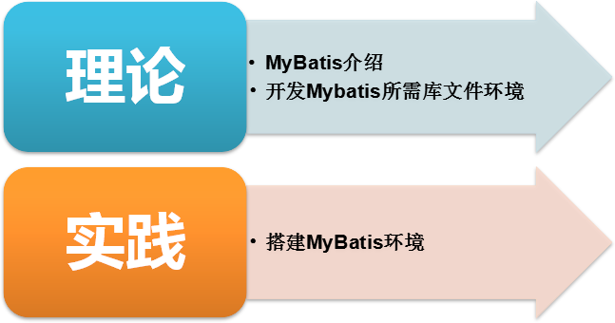


1.1 开发MyBatis准备
讲解时间：
20分钟
实践时间：
10分钟

Slide 4
1.1.1 MyBatis简介
Hibernate弊端
  Hibernate对于存储过程的支持较差
  Hibernate访问数据库的SQL语句大部分都是自动生成，优化较为困难
  对那些系统数据处理量巨大、性能要求苛刻的系统，Hibernate难以胜任
JDBC弊端
  数据库访问代码拖沓，字段读取操作乏味无趣
  由于JDBC在使用时会将SQL语句嵌入到程序中，会影响到程序的可维护性

Slide 5
1.1.1 MyBatis简介
MyBatis基本特征
  MyBatis原本是apache的一个开源项目 iBatis，2010年该项目由apache software foundation 迁移到了google code，并更名为MyBatis
  MyBatis是支持普通SQL查询、存储过程和高级映射的优秀持久层框架
  MyBatis消除了几乎所有JDBC代码和参数的手工设置以及结果集的检索
  MyBatis使用简单的XML或注解用于配置数据映射，将Java的POJO映射成数据库中的记录

Slide 6
1.1.1 MyBatis简介
MyBatis
对比
Hibernate
Hibernate的ORM是全自动的，它实现了POJO和数据库表之间的映射，以及SQL 的自动生成和执行
MyBatis的着重点，则在于配置POJO与SQL之间的映射关系
MyBatis并不会为程序员在运行期自动生成SQL执行，程序员需要编写具体的SQL，然后再通过配置映射文件，将SQL所需的参数及返回的结果字段映射到指定的POJO
由于MyBatis在数据库移植性和SQL开发工作量上进行了让步，从而提升了系统设计的灵活性，扩展了其自由空间

Slide 7
1.1.2 MyBatis开发环境准备
数据库采用MySQL
开发工具采用MyEclipse
MySQL驱动包：mysql-connector-java-5.1.16-bin.jar
MyBatis相关的Jar文件（在MyBatis3开发包中）

Slide 8
1.1.2 MyBatis开发环境准备
MyBatis3开发包文件夹功能清单
文件/文件夹 | 说明
mybatis-3.1.1.jar | mybatis的核心jar包
lib文件夹 | lib文件夹中包含mybatis所依赖的其他jar文件
mybatis-3.1.1.pdf | mybatis的用户指南
mybatis-3.1.1-javadoc.jar | Mybatis的API文档
mybatis-3.1.1-sources.jar | Mybatis的源代码

Slide 9
1.1.3 实践练习
  （1）准备开发MyBatis3.1所需要的库文件环境
实践时间：
10分钟

Slide 10
1.1.3 实践练习
解压mybatis-3.1.1-bundle.zip，当前路径下的mybatis-3.1.1.jar为核心库，lib文件夹包括开发MyBatis所需依赖的其他jar文件，还需准备数据库驱动jar文件

Slide 11
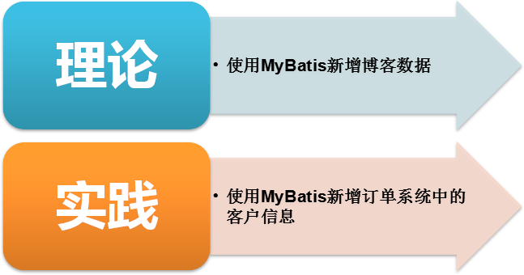
1.2 使用MyBatis新增博客数据
讲解时间：
30分钟
实践时间：
30分钟

Slide 12
1.2.1 使用MyBatis新增博客数据
创建博客数据库blog_db
博客数据表（blog）的结构
列 名 | 类 型 | 说 明 | 约 束
id | int | 博文ID | 主键标识列（自动增长）
title | varchar | 博文标题 | 不能为空
content | varchar | 博文内容
create_time | date | 创建日期
type | varchar | 类型

Slide 13
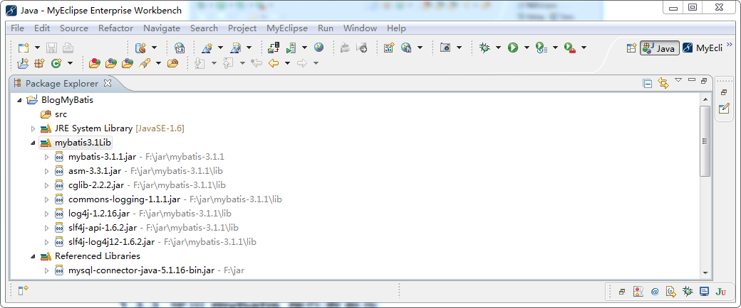
1.2.1 使用MyBatis新增博客数据
添加MyBatis支持包和数据库驱动包到Java工程
  创建自定义用户库mybatis3.1Lib，该库包括mybatis-3.1.1-bundle.zip解压后文件夹中的mybatis-3.3.1.jar文件、lib文件夹下所有jar文件
  创建Java工程BlogMyBatis，并导入mybatis3.1Lib库和mysql-connector-java-5.1.16-bin.jar

Slide 14
1.2.1 使用MyBatis新增博客数据
使用MyBatis对实体进行CRUD的操作步骤如下：
  （1）创建MyBatis配置文件
  （2）创建实体类
  （3）创建与实体类对应的映射器及其映射配置文件
  （4）获取SqlSession
  （5）使用SqlSession操作数据

Slide 15
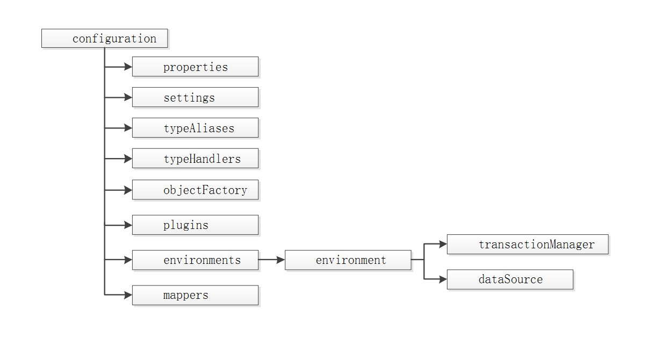
1.2.1 使用MyBatis新增博客数据
创建MyBatis配置文件
  MyBatis配置文件也称为主配置文件，它主要提供数据库连接信息，引用SQL 映射文件
  Mybatis的XML配置文件包含了影响MyBatis行为的设置与相关的属性信息， 其标签结构如图所示

Slide 16
1.2.1 使用MyBatis新增博客数据
在工程的src下创建MyBatis配置文件mybatis-config.xml
<settings> <!-- 全局配置项 -->
<setting name="useGeneratedKeys" value="true" /> <!-- 允许JDBC支持生成的键 -->
</settings>
<typeAliases> <!-- 配置实体Blog实体数据（全称）的别名为Blog -->
<typeAlias type="com.br.pojo.Blog" alias="Blog"/>
</typeAliases>
<environments default="development"><!-- 默认的环境ID -->
<environment id="development">
<transactionManager type="JDBC" />
<dataSource type="POOLED">
<property name="driver" value="com.mysql.jdbc.Driver" />
<property name="url" value="jdbc:mysql://localhost:3306/blog_db" />
<property name="username" value="root" />
<property name="password" value="abc123" />
</dataSource>
</environment>
</environments>
<mappers> <!—引用映射文件 -->
<mapper resource="com/br/mapper/BlogMapper.xml"/>
</mappers>

Slide 17
1.2.1 使用MyBatis新增博客数据
创建实体类
  定义com.br.pojo包，在该包中创建要定义的博客实体类Blog.java，实体类需要实现java.io.Serializable接口，添加默认无参的构造方法，以及属性的setter和getter方法
public class Blog implements java.io.Serializable {
private long id;
private String title; //标题
private String content; //内容
private Date createTime; //发表时间
private String type; //类型
...
}

Slide 18
1.2.1 使用MyBatis新增博客数据
创建与实体类对应的映射器及其映射配置文件
  实体所对应的映射器，其实就是一个操作实体数据的DAO接口
  定义com.br.mapper包，在该包中创建实体Blog所对应的映射器BlogMapper
public interface BlogMapper { //Blog映射器
//新增一条Blog记录
public void insertBlog(Blog blog);
}

Slide 19

1.2.1 使用MyBatis新增博客数据
映射器类似于DAO接口，唯一不同的是，在MyBatis中，仅声明该接口即可，编程人员无须编码实现，因为MyBatis底层已实现了SQL操作映射器中所定义的所有抽象方法。

Slide 20
1.2.1 使用MyBatis新增博客数据
映射器中的方法都是没有实现的抽象方法，这些方法需要执行的SQL语句均配置在其对应的配置文件中
映射器BlogMapper.java所对应的配置文件为BlogMapper.xml，在其中定义操作实体与SQL之间的映射关系
//BlogMapper.xml代码：
<!-- 映射器名称空间，即BlogMapper对象的完整路径名 -->
<mapper namespace="com.br.mapper.BlogMapper">
<!-- 新增记录，映射SQL插入语句。id为当前命名空间中唯一的标识符，可
以被用于引用该语句。当映射器接口中的某一方法与id值一致时，就会
执行该语句。parameterType属性定义方法参数类型 -->
<insert id="insertBlog" parameterType="Blog">
insert into blog(title,content,create_time,type)
values(#{title},#{content},#{createTime},#{type})
</insert>
花括号的名称为对应的实体类的属性名

Slide 21
1.2.1 使用MyBatis新增博客数据
SqlSession的含义和创建方法
  SqlSession对应着一次数据库会话，代表SQL语句执行接口
  SqlSession对象封装了对数据的各种增加、删除、修改和查询操作
  一旦关闭了SqlSession，就需要重新创建它
  每一个MyBatis的应用程序以一个 SqlSessionFactory对象为核心，SqlSessionFactory由SqlSessionFactoryBuilder对象的build(Reader)方法所创建
  SqlSession 由SqlSessionFactory对象的openSession()所创建

Slide 22
1.2.1 使用MyBatis新增博客数据
获取SqlSession工具类：MyBatisUtil
public class MyBatisUtil { //获取SqlSession工具类
//单例SqlSessionFactory对象
private final static SqlSessionFactory sqlSessionFactory;
static{ //静态语句块，仅执行一次
String resource = "mybatis-config.xml";
Reader reader = null;
try {
reader = Resources.getResourceAsReader(resource); //读取配置文件 } catch (IOException e) {
System.out.println(e.getMessage());
}
//创建SqlSessionFactory对象
sqlSessionFactory = new SqlSessionFactoryBuilder().build(reader);
}
//返回单例SqlSessionFactory对象
public static SqlSessionFactory getSqlSessionFactory(){
return sqlSessionFactory;
}
}

Slide 23
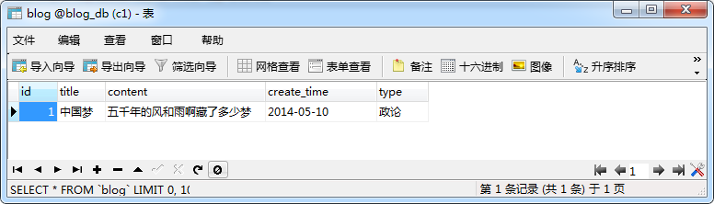
1.2.1 使用MyBatis新增博客数据
使用SqlSession对象操作实体
public void testInsertBlog() { //新增一条Blog记录
SqlSessionFactory factory = MyBatisUtil.getSqlSessionFactory();
//由SqlSessionFactory生成SqlSession对象
SqlSession session = factory.openSession();
//实例化一个Blog对象
Blog blog = new Blog();
//对blog对象的属性进行赋值
...
//由SqlSession对象获取BlogMapper对象
BlogMapper blogMapper = session.getMapper(BlogMapper.class);
blogMapper.insertBlog(blog); //新增博客数据到数据库
session.commit(); //提交
session.close(); //关闭SqlSession
}

Slide 24
1.2.2 实践练习
  （1）使用MyBatis新增订单系统中的客户数据
  （2）数据库eshop_db下有客户表t_customer，表结构如下：
实践时间：
40分钟
列名 | 类型 | 说明 | 约束
id | int | 客户ID | 主键标识列（自动增长）
name | varchar | 姓名 | 不能为空
age | varchar | 年龄
tel | date | 电话

Slide 25
1.2.2 实践练习
（1）创建MyBatis配置文件：mybatis-config.xml
<mappers>
<!-- 配置映射文件 -->
<mapper resource="com/br/mapper/CustomerMapper.xml"/>
</mappers>
（2）创建客户实体类Customer.java
public class Customer implements java.io.Serializable {
private long id;
private String name;
private int age;
private String contact; //联系方式
...
}

Slide 26
1.2.2 实践练习
（3）创建实体类Customer所对应的映射器CustomerMapper.java
public interface CustomerMapper {
//新增一条Customer记录
public void insertCustomer(Customer Customer);
}
（4）创建映射器配置文件CustomerMapper.xml
<mapper namespace="com.br.mapper.CustomerMapper">
<!-- 新增记录 -->
<insert id="insertCustomer" parameterType="Customer">
insert into t_customer(name,age,tel)
values(#{name},#{age},#{contact})
</insert>
</mapper>

Slide 27
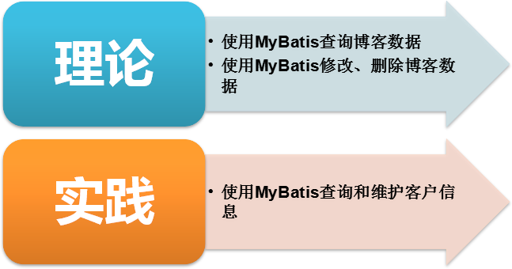
1.3 使用MyBatis查询和维护实体
讲解时间：
30分钟
实践时间：
30分钟

Slide 28
1.3.1 根据指定ID查询单个博客记录
根据指定博客ID查询单个博客记录
BlogMapper.java
public interface BlogMapper { //Blog映射器
//根据ID获取Blog对象
public Blog selectBlog(int id);
}
BlogMapper.xml
<select id="selectBlog" parameterType="int" resultType="Blog">
select
id,
title,
type,
content,
create_time as createTime
from blog where id = #{id}
</select>
在使用查询select元素时，编写的查询语句的列名要与实体类中的属性名一致，这样查出的数据才能设置到实体类对象的各个属性中。如果数据表列名与实体类的属性名不一致，则建议采用别名，否则数据为空

Slide 29
1.3.1 根据指定ID查询单个博客记录
测试根据指定博客ID查询单个博客记录
public void testSelectOne() { //显示单条Blog对象
SqlSession session =
MyBatisUtil.getSqlSessionFactory().openSession();
BlogMapper blogMapper =
session.getMapper(BlogMapper.class);
//查询ID为1的Blog对象
Blog blog = blogMapper.selectBlog(1); System.out.println(blog); //显示Blog对象信息
session.close();
}

Slide 30
1.3.2 查询所有博客记录
查询所有博客记录
BlogMapper.java
public interface BlogMapper { //Blog映射器
//获取全部Blog对象，并封装成一个List集合
public List<Blog> selectAll();
}
BlogMapper.xml
<!-- 查询所有Blog，当查询多条记录即返回结果是一个集合时，resultType不是集合类型，而是集合元素的类型 -->
<select id="selectAll" resultType="Blog">
select
id, title,
type, content,
create_time as createTime
from blog where id = #{id}

Slide 31
1.3.2 查询所有博客记录
测试查询所有博客记录
public void testSelectAll() { //查询所有Blog记录
SqlSession session =
MyBatisUtil.getSqlSessionFactory().openSession();
BlogMapper blogMapper =
session.getMapper(BlogMapper.class);
List<Blog> blogs = blogMapper.selectAll();
for (Blog blog : blogs) {
System.out.println(blog); //显示Blog对象信息
}
session.close();
}

Slide 32
1.3.3 模糊查询博客记录
查询所有与博文标题关键字匹配的博客记录
BlogMapper.java
public interface BlogMapper { //Blog映射器
//根据title模糊查询满足条件的所有Blog
public List<Blog> fuzzyQuery();
}
BlogMapper.xml
<select id=" fuzzyQuery " resultType="Blog">
select
id, title,
type, content,
create_time as createTime
from blog where title "%"#{title}"%"

Slide 33
1.3.4 修改博客数据
修改博客数据
BlogMapper.java
public interface BlogMapper { //Blog映射器
//修改Blog数据
public void updateBlog();
}
BlogMapper.xml
<update id="updateBlog" parameterType="Blog">
update blog set title = #{title},content = #{content},
create_time = #{createTime}, type = #{type}
where id = #{id}
</update>

Slide 34
1.3.4 修改博客数据
测试修改博客记录
public void testUpdateBlog() { //修改Blog记录
SqlSession session =
MyBatisUtil.getSqlSessionFactory().openSession();
BlogMapper blogMapper =
session.getMapper(BlogMapper.class);
Blog blog = blogMapper.selectBlog(3);
blog.setContent("汶川处于西南地震带");
blogMapper.updateBlog(blog);
session.commit();
session.close();
}

Slide 35
1.3.5 删除博客数据
删除博客数据
BlogMapper.java
public interface BlogMapper { //Blog映射器
//删除指定ID的Blog数据
public void deleteBlog(int id);
}
BlogMapper.xml
<delete id="deleteBlog" parameterType="int">
delete from blog where id = #{id}
</delete>

Slide 36
1.3.5 删除博客数据
测试删除博客记录
public void testDeleteBlog() { //删除Blog记录
SqlSession session =
MyBatisUtil.getSqlSessionFactory().openSession();
BlogMapper blogMapper =
session.getMapper(BlogMapper.class);
//删除ID为4的博客
blogMapper.deleteBlog(4);
session.commit();
session.close();
}

Slide 37
1.3.6 实践练习
（1）使用MyBatis查询和维护订单系统中的客户数据
（2）分别查询所有客户信息、按客户ID查询单个客户信息、按电话关键字信息查询满足条件的所有客户信息
（3）删除和修改客户数据
实践时间：
30分钟

Slide 38
1.3.6 实践练习
<!-- 根据tel模糊查询满足条件的Customer, parameterType属性指定输入
参数的类型 -->
<select id="fuzzyQuery" resultType="Customer" parameterType="java.lang.String">
select
id,
name,
age,
tel as contact
from t_customer where tel like "%"#{contact}"%"
</select>

Slide 39
1.3.6 实践练习
<!-- 修改Customer记录 -->
<update id="updateCustomer" parameterType="Customer">
update t_customer set name = #{name},age = #{age},
tel = #{contact} where id = #{id}
</update>

Slide 40
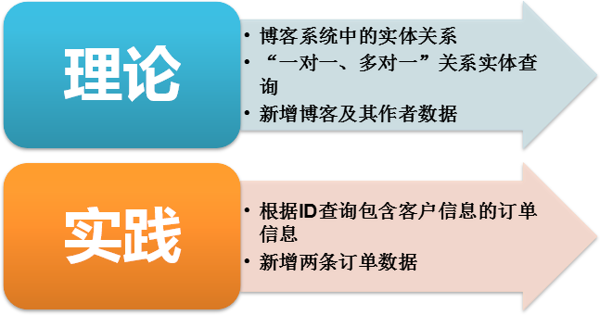
“多对一”关系实体操作
讲解时间：
40分钟
实践时间：
40分钟

Slide 41
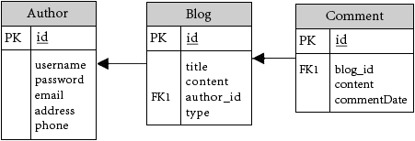
博客系统中的实体关系
每一篇博客都有一个作者，每一篇博客都有0个或多个评论，因而博客与作者是多对一关联关系（一对一是多对一的特例），博客与评论是一对多关联关系。
实体之间的关联关系是通过数据库表之间的数据联系来实现的，其主要形式是主外键关系

Slide 42
“多对一”关系
一篇博客由一个作者发布，或多篇博客由一个作者发表，博客与作者就是典型的“一对一、多对一”关系
无论是“一对一”还是“多对一”，在MyBatis中均使用同一种配置来完成

Slide 43

“多对一”关系
以一对一为例建立博客和作者之间的关联配置，
并进行实体数据的查询操作
分别创建博客和作者实体类
public class Blog implements java.io.Serializable { //博客实体类
private long id;
private String title; //标题
private String content; //内容
private Date createTime; //发表时间
private Author author; //当前博客所对应作者
...
}
public class Author implements Serializable { //作者实体类
private int id;
private String username;
private String password;
private String email;
private String address;
private String phone;
...
}

Slide 44
“多对一”关系
创建映射器
//博客映射器
public interface BlogMapper {
//根据作者ID查询作者对象
public Author select AuthorById(int id);
//根据博客ID查询博客对象
public Blog selectBlogById(int id);
}

Slide 45
“多对一”关系
BlogMapper.xml代码：
<!-- 定义Blog的resultMap。id值用于标识resultMap，type值为resultMap的结果类型 -->
<resultMap type= "Blog" id="blogResult">
<!-- id元素用于标识返回结果Blog对象 -->
<id column="id" property="id"/>
<!-- 基本数据类型映射。column为数据库的列，property为该列所对应的Java属性 -->
<result column="title" property="title"/>
<result column="content" property="content"/>
<result column="create_time" property="createTime"/>
<result column="type" property="type"/>
<!-- 配置关联对象。其中：
property属性值为当前Blog对象的关联对象名；
javaType属性值为关联对象属性所属的完全限定类名或别名；
select属性值为所请求的select映射的ID，该select使用子查询获取其所关联的属性对象；
column属性值为传给子查询的字段，即外键列 -->
<association property="author" javaType="Author"
select="selectAuthorById" column="author_id" />
</resultMap>
<!-- 根据作者ID查询出Author对象 ，返回类型为Author-->
<select id="selectAuthorById" resultType= "Author" parameterType="int">
select * from author where id = #{id}
</select>
编写映射器配置文件
  在MyBatis查询进行select映射时，返回类型可以用resultType，也可以用resultMap
  resultType属性直接返回数据类型，而resultMap属性则是对外部resultMap元素的引用，但属性resultType与resultMap不能同时存在

Slide 46
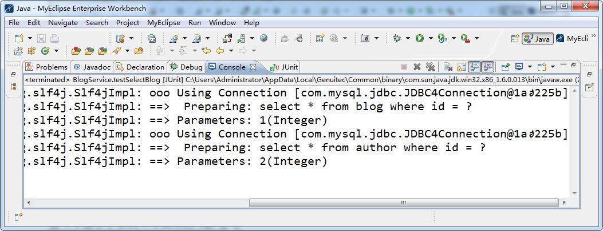
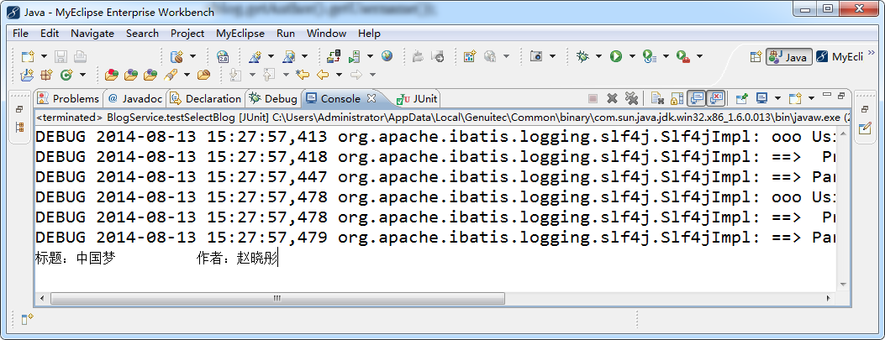
“多对一”关系
测试通过博客ID获取包括作者信息在内的博客数据
SqlSession session = MyBatisUtil.getSqlSessionFactory().openSession();
BlogMapper blogMapper = session.getMapper(BlogMapper.class);
Blog blog = blogMapper.selectBlogById(1);
System.out.println("标题："+blog.getTitle()+"\t作者："
+blog.getAuthor().getUsername());
session.close();

Slide 47
“多对一”关系
如果在BlogMapper.xml的blogResult中，取消“association”子元素设置，则在加载Blog对象时，不会级联加载其关联对象（即Author对象）

Slide 48
新增博客及其作者数据
在映射器AuthorMapper.java增加新增作者方法
  public void insertAuthor(Author author);
在映射器BlogMapper.java增加新增博客方法
  public void insertBlog(Blog blog);

Slide 49
新增博客及其作者数据
在AuthorMapper.xml中配置<insert>映射
<insert id="insertAuthor" parameterType="Author"
useGeneratedKeys="true" keyProperty="id">
insert into author(username,password,email,address,phone)
values(#{username},#{password},#{email},#{address},#{phone})
</insert>

Slide 50
新增博客及其作者数据
在BlogMapper.xml中配置<insert>映射
<insert id="insertBlog" parameterType="Blog"
useGeneratedKeys="true" keyProperty="id">
insert into blog(title,content,type,author_id)
values(#{title},#{content},#{type}, #{author.id} )
</insert>
在对应外键（author_id）的地方，使用#{author.id}来表示Blog对象中author对象的id属性，mybatis会像EL那样自动得到值

Slide 51
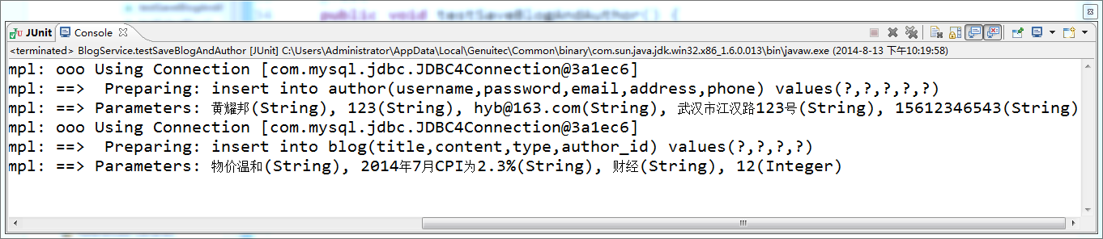
新增博客及其作者数据
测试新增博客以及发表该博文的作者
SqlSession session = MyBatisUtil.getSqlSessionFactory().openSession();
//创建作者对象
Author author = new Author("黄耀邦", "123", "hyb@163.com",
"武汉市江汉路123号", "15612346543");
//创建博客对象，并建立博客与作者之间的联系
Blog blog = new Blog("物价温和", "2014年7月CPI为2.3%", null, "财经", author);
//分别获取作者和博客映射器
AuthorMapper authorMapper = session.getMapper(AuthorMapper.class);
BlogMapper blogMapper = session.getMapper(BlogMapper.class);
//新增作者和博客数据
authorMapper.insertAuthor(author);
blogMapper.insertBlog(blog);
session.commit();
session.close();

Slide 52
新增博客及其作者数据
在保存”多对一”关系对象时，要注意保存对象的顺序，必须是先保存“一”方，然后再保存“多”方，即先保存主表数据，再保存从表数据

Slide 53
实践练习
  订单系统数据库中客户表（t_customer）表结构
实践时间：
45分钟
列名 | 类型 | 说明 | 约束
id | int | 客户ID | 主键标识列（自动增长）
name | varchar | 姓名 | 不能为空
age | varchar | 年龄
tel | date | 电话 | unique约束

Slide 54
实践练习
  订单系统数据库中订单表（t_order）表结构
实践时间：
45分钟
列名 | 类型 | 说明 | 约束
id | int | 订单ID | 主键标识列（自动增长）
order_number | varchar | 订单号 | 不能为空
order_price | varchar | 总价
customer_id | date | 客户ID | 外键，参照t_customer表

Slide 55
实践练习
  根据订单ID查询订单信息，要求订单信息包含下单客户的信息
  新增两条订单数据，其中一条订单的客户为新客户（在客户表中不存在），另一条订单的客户为老客户（在客户表中已经存在）
实践时间：
45分钟

Slide 56
实践练习
（1）订单Order与客户Customer为单向的多对一关系
（2）在Order实体添加一个Customer引用：
private Customer customer;

Slide 57
实践练习
<resultMap id="orderResult" type="Order">
<!-- 配置Order基本数据类型映射-->
<!-- 配置Order的关联属性即customer类型映射-->
<association property="customer" javaType="Customer" select="selectCustomerById"
column="customer_id" />
</resultMap>
<!-- 根据作者ID查询出Customer对象 ，返回类型为Customer-->
<select id="selectCustomerById" resultType="Customer" parameterType="int">
select * from t_customer where id = #{id}
</select>
<!-- 查询入口。根据博客ID查询Order对象，返回类型为orderResult -->
<select id="selectOrderById" resultMap="orderResult" parameterType="int">
select * from t_order where id = #{id}
</select>
<!-- 新增Order对象 -->
<insert id="insertOrder" parameterType="Order" useGeneratedKeys="true"
keyProperty="id">
insert into t_order(order_number,order_price,customer_id)
values(#{number},#{price},#{customer.id})
</insert>
（3）OrderMapper.xml参考代码

Slide 58
实践练习
（4）CustomerMapper.xml参考代码
<insert id="insertCustomer" parameterType="Customer"
useGeneratedKeys="true" keyProperty="id">
insert into t_customer(name,age,tel)
values(#{name},#{age},#{contact})
</insert>

Slide 59
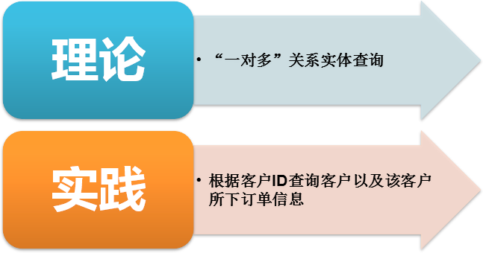
“一对多”关系
讲解时间：
40分钟
实践时间：
40分钟

Slide 60
“一对多”关系实体查询
如果由一个对象导航到一个集合对象，此为一对多关系，如部门与员工、客户与订单等
如果两个对象实体集都可能有某个实体对应另一个实体集中的多个实体，那么这两个实体为多对多关系，如订单与商品、学生与课程等
一对多或多对多关联，称为“has many”，它们在MyBatis均使用同一种配置来完成，即采用<collection>元素映射 “一对多、多对多”关联关系实体

Slide 61
“一对多”关系实体查询
一篇博客可以有多个评论，所以博客与评论就是典型的一对多关系
以博客与评论作为一对多示例
在博客实体类Blog.java中添加一个评论集合属性
  private List<Comment> comments; //该博客所对应的所有评论
如果将博客与评论设为双向一对多关系，还需在评论实体类Comment.java中添加一个博客属性
    private Blog blog; //该评论所对应的博客

Slide 62
“一对多”关系实体查询
BlogMapper.xml代码：
<resultMap type="Blog" id="blogResult">
<id column="id" property="id" />
<result column="title" property="title" />
<result column="content" property="content" />
<result column="create_time" property="createTime" />
<result column="type" property="type" />
<!-- 关联对象类型映射 -->
<association property="author" javaType="Author" select="selectAuthorById"
column="author_id" />
<!-- 集合类型映射 -->
<collection property="comments" ofType="Comment"
select="selectComments" column="id"/>
</resultMap>
<select id="selectComments" resultType="Comment" parameterType="int">
select * from comment where blog_id = #{blog.id}
</select>
<!-- 根据作者ID查询出Author对象 ，返回类型为Author-->
<select id="selectAuthorById" resultType="Author" parameterType="int">
select * from author where id = #{id}
</select>
<!-- 查询入口。根据博客ID查询Blog对象，返回类型为blogResult -->
<select id="selectBlogById" resultMap="blogResult" parameterType="int">
select * from blog where id = #{id}
</select>
在BlogMapper.xml的blogResult映射结果中添加<collection>元素，用于配置当前博客所对应的全部评论

Slide 63

“一对多”关系实体查询
在BlogMapper.xml中，使用了集合collection进行映射，其中，select属性表示查询关联集合comments所使用的子查询，column为传递给select查询中的子查询参数，ofType指定关联集合元素所属的完全限定类名或别名
MyBatis为了区分collection和association，在collection元素中使用ofType指定关联对象属性，而不是javaType

Slide 64
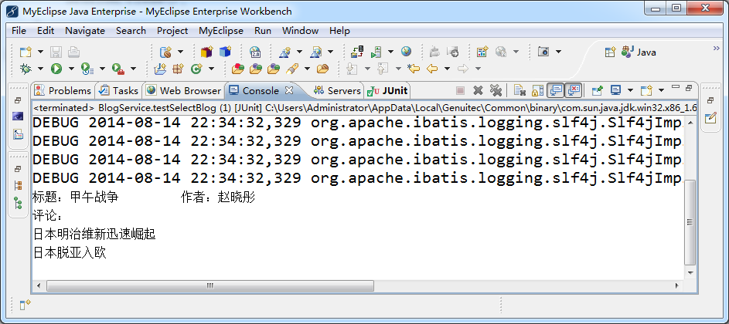
“一对多”关系实体查询
测试根据指定博客ID查询博客及其所有评论信息
SqlSession session = MyBatisUtil.getSqlSessionFactory().openSession();
BlogMapper blogMapper = session.getMapper(BlogMapper.class);
Blog blog = blogMapper.selectBlogById(6);
System.out.println("标题："+blog.getTitle()+"\t作者："
+blog.getAuthor().getUsername()+"");
System.out.println("评论：");
List<Comment> comments = blog.getComments();
for (Comment comment : comments) {
System.out.println(comment.getContent());
}
session.close();

Slide 65
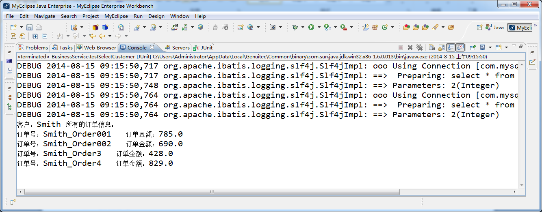
实践练习
  根据客户ID查询客户以及该客户所下订单信息
实践时间：
45分钟

Slide 66
实践练习
CustomerMapper.xml代码：
<!-- 客户结果映射 -->
<resultMap type="Customer" id="customerResult">
<id property="id" column="id"/>
...
<!-- 订单集合映射 -->
<collection property="orders" ofType="Order" select="selectOrders" column="id"/>
</resultMap>
<!-- 订单结果映射 -->
<resultMap type="Order" id="orderResult">
<id property="id" column="id"/>
...
</resultMap>
<!-- 查询当前客户所有的订单 -->
<select id="selectOrders" resultMap="orderResult" parameterType="int">
select * from t_order where customer_id = #{customer.id}
</select>
<!-- 查询包含订单信息的指定客户 -->
<select id="selectCustomerById" resultMap="customerResult" parameterType="int">
select * from t_customer where id = #{id}
</select>
（1）客户Customer与订单Order为一对多关系
（2）在Customer实体类添加一个Order集合属性
private List<Order> orders;
在Order实体类添加一个Customer属性
private Customer customer;
（3）在CustomerMapper.xml文件中，为id为customerResult的
resultMap元素添加<collection>子元素

Slide 67
总结
相对于Hibernate等“一站式”ORM框架而言，MyBatis是一种“半自动化”的ORM框架实现使用Set
MyBatis的着重点，则在于POJO与SQL之间的映射关系。即MyBatis并不会为程序员在运行期自动生成SQL执行，程序员需要编写具体的SQL，然后再通过映射配置文件
使用MyBatis操作数据的具体步骤如下：
  读取并解析配置文件，并创建SqlSessionFactory
  从SqlSessionFactory中获取SqlSession对象
  使用SqlSession对象操作数据
  执行SqlSession.commit()提交事务（回滚事务）
  执行SqlSession.close()关闭SqlSession对象

Slide 68


